Slide 1
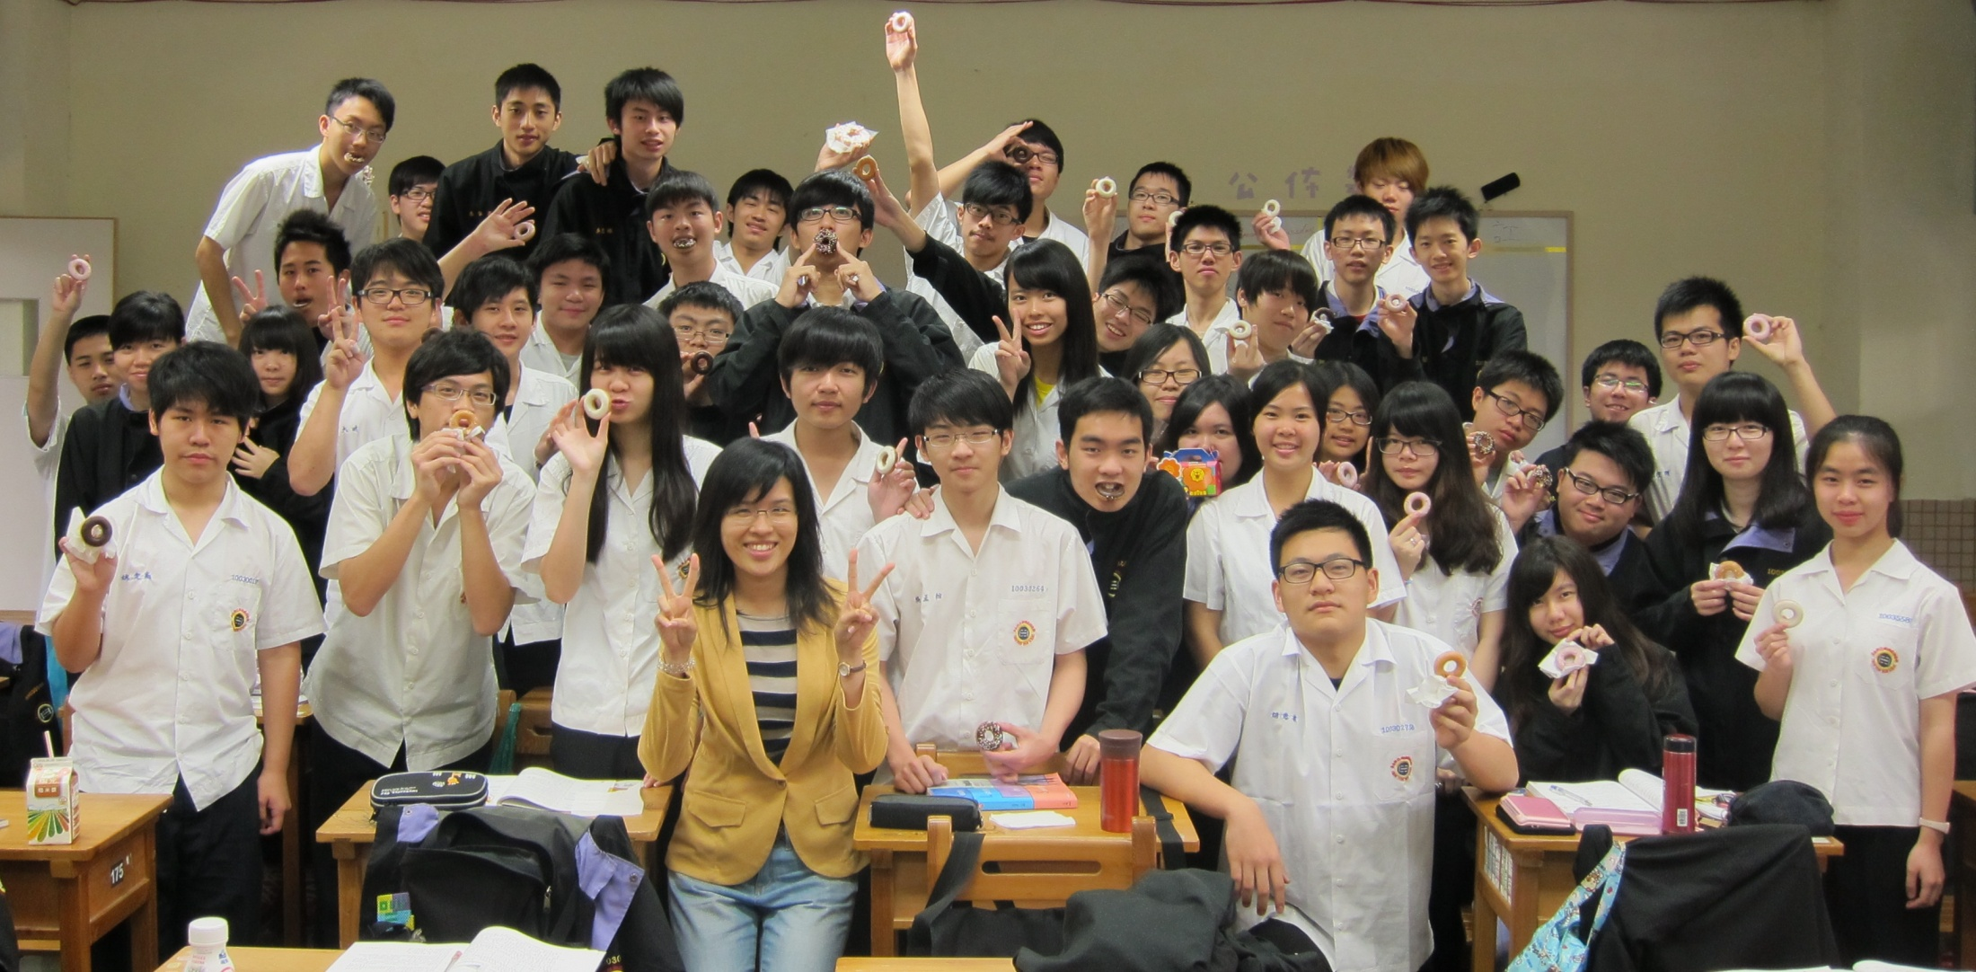
教師投稿行動研究
英文科 柯良潔

Slide 2
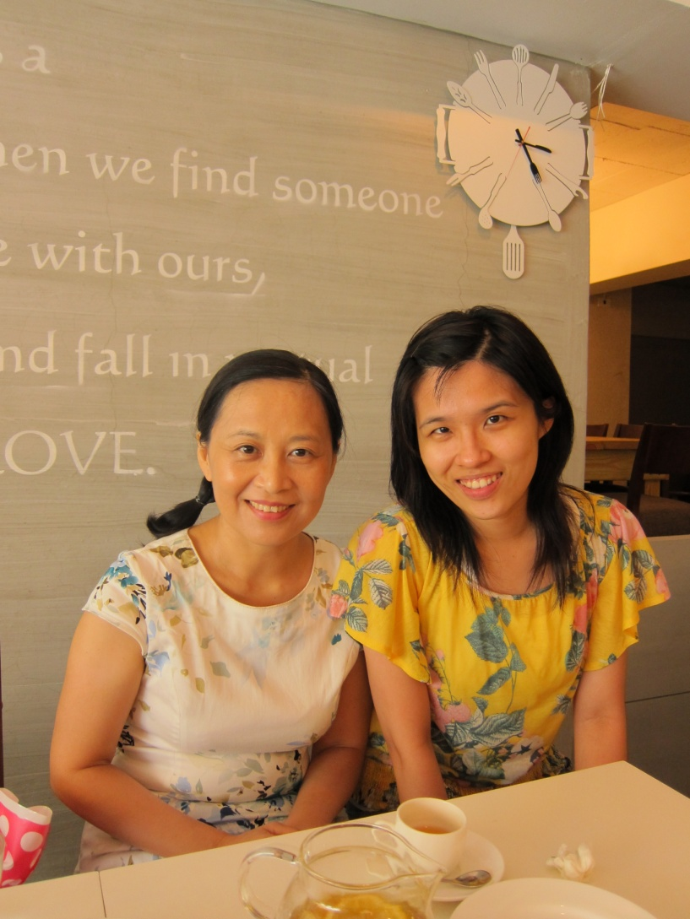
要先感謝我的高三英文老師
帶我們讀了很多，也討論了很多。

Slide 3
“當然，每個人都可以做研究!”

Slide 4
“城市與人”

Slide 5
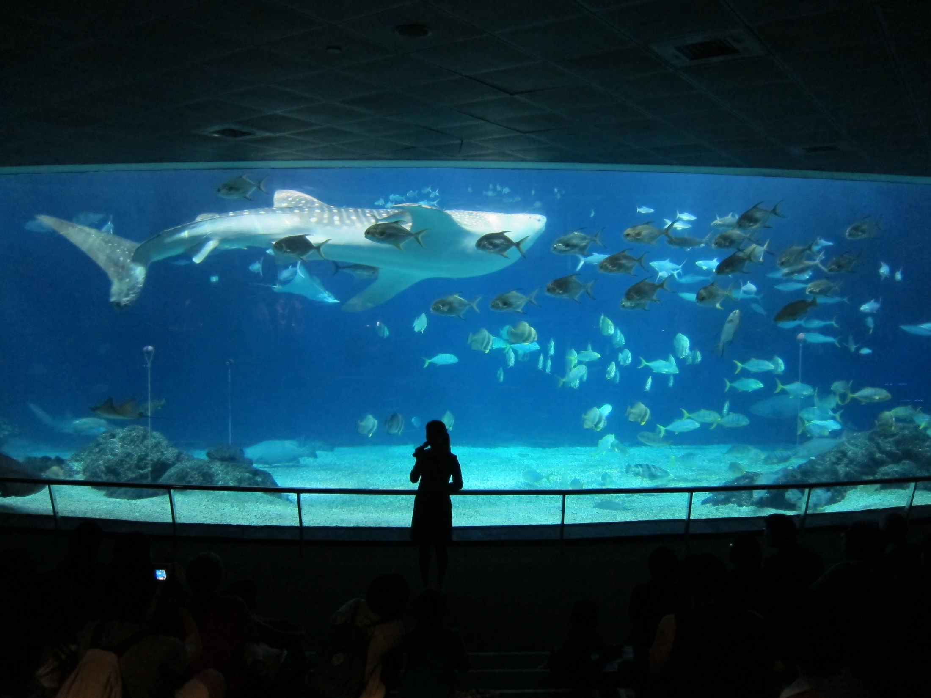

Slide 6
老師們在辦公室大多默默地在備課以及出考卷

Slide 7
學生或畢業生的出現時
是另一種風景

Slide 8
沒有學生的時候 老師們彼此守護

Slide 9
經驗(101學年度上學期)
*第十四屆行動研究佳作:
“英語選修課還可以做些甚麼? 談創意寫作”
(方向: 製造新聞)
*第二十九屆 越界與連結：課程發展/多元文化/科學科技的創新與整合 研討會發表:
“觀念藝術下的環境教育—
談行動參與豐富英語學習經驗”
(方向: 行動)

Slide 10
經驗(101學年度上學期)
主題性 vs 差異性/ 創意 vs 評分標準
有明確目標，但沒有固定的規定
有明確步驟，但沒有強迫的時程表
任務型的小組討論
報告式的教師討論
社會/人/環境//群體產出手法
語言用於敘事以及溝通

Slide 11
經驗(101學年度上學期)
個人/學生作品 & 學生回饋單

Slide 12
投稿文章類型
純論文
教案設計
教學法的驗證

Slide 13
投稿動機
進修學位
經驗分享

Slide 14
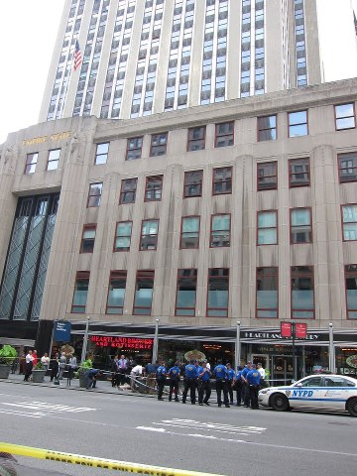
投稿過程
整理文獻
訂定大綱
撰寫草稿
修改
繳交

Slide 15
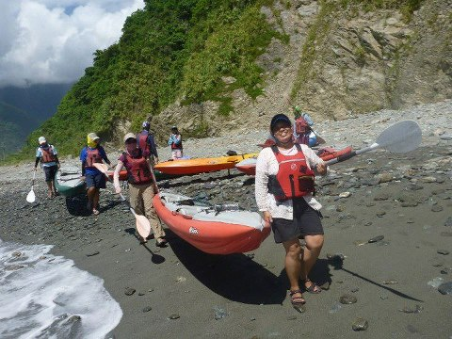
投稿注意事項
徵文主題
特別說明
評分標準
主辦單位
文章長度
體例
審查制度

Slide 16
世界很大 ， 總是會有一群人正在做你想的事
6.藝術與文化創意教學 藝術可以結合生活，成為常民文化(folk culture)中不可或缺的一環。論壇與研討會的舉辦，除了累積學術研究成果外，很重要的功能是思索藝術、文化、創新三種概念的有機結合。反應在課程與教學中，可能激發那些火花，促進哪些心靈與多元創意的誕生，可能需要突破的困境又會是什麼，這些都是本子題的徵稿內涵；希望透過這些議題，結合理論與實務界對於上述議題的研發成果，落實在教育與社會文化的實質內容上，相信是別具意義的。

